Slide 1
Высота 102.0
Виртуальная выставка к 75-летию со дня начала Сталинградской битвы и 50-летию открытия комплекса на Мамаевом Кургане

Slide 2
Волгоград - город боевой славы, и в нём очень много памятников, сооружений, музеев, которые связаны с Великой Отечественной Войной. Но главным местом в городе, где и поныне чувствуется гордость за нашу победу и скорбь, и боль по погибшим в Великой Отечественной войне остаётся Мамаев Курган.

Slide 3
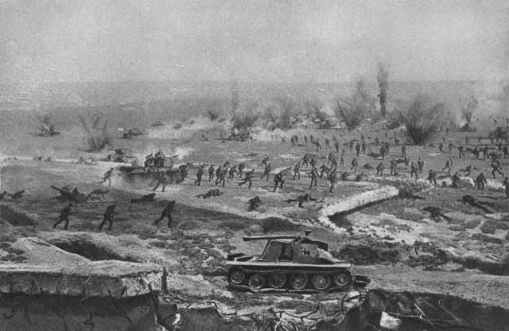
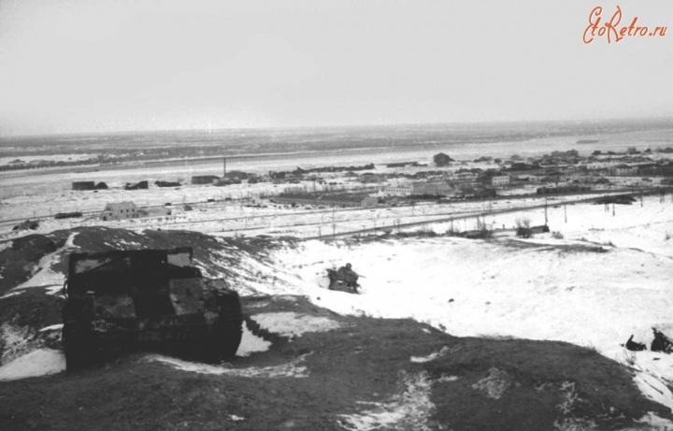
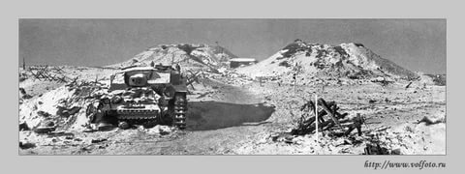
Высота 102.0 сражается
Во время Сталинградской битвы высота 102.0 была стратегическим объектом.
Мамаев Курган возвышался над всей местностью, позволяя контролировать не только город, но и переправу через Волгу, и Заволжье.

Slide 4
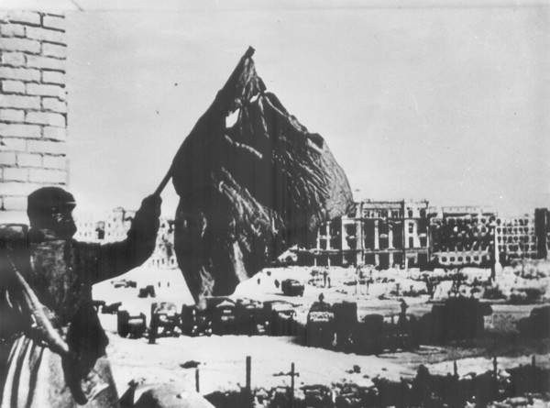
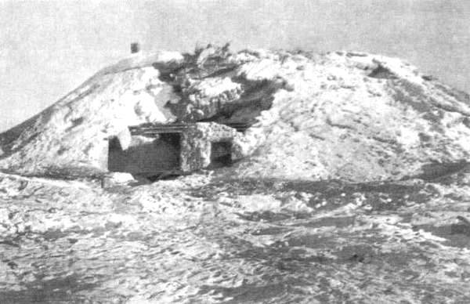
Борьба за Мамаев курган продолжалась 135 суток из 200 дней Сталинградской битвы. Склоны Мамаева Кургана были перепаханы бомбами, снарядами, минами.
Плотность огня здесь была огромной: на каждый квадратный метр Мамаева кургана приходилось от 500 до 1250 пуль и осколков.

Slide 5
Строительство монумента
Едва в Сталинграде стихла канонада, благодарная страна задумалась о том, каким должен быть памятник творцам этой великой победы. Чертежи и эскизы присылали не только профессионалы, но и люди совершенно иных профессий.
Будущий памятник виделся грандиозным, невиданных размеров, подстать значению самой победы.
Итоги Всесоюзного конкурса подвели десять лет спустя. Мало кто сом- невался ,что выиграет лауреат Сталинской премии Евгений Вучетич. Он к тому времени уже создал мемориал в берлинском Трептов - парке.

Slide 6
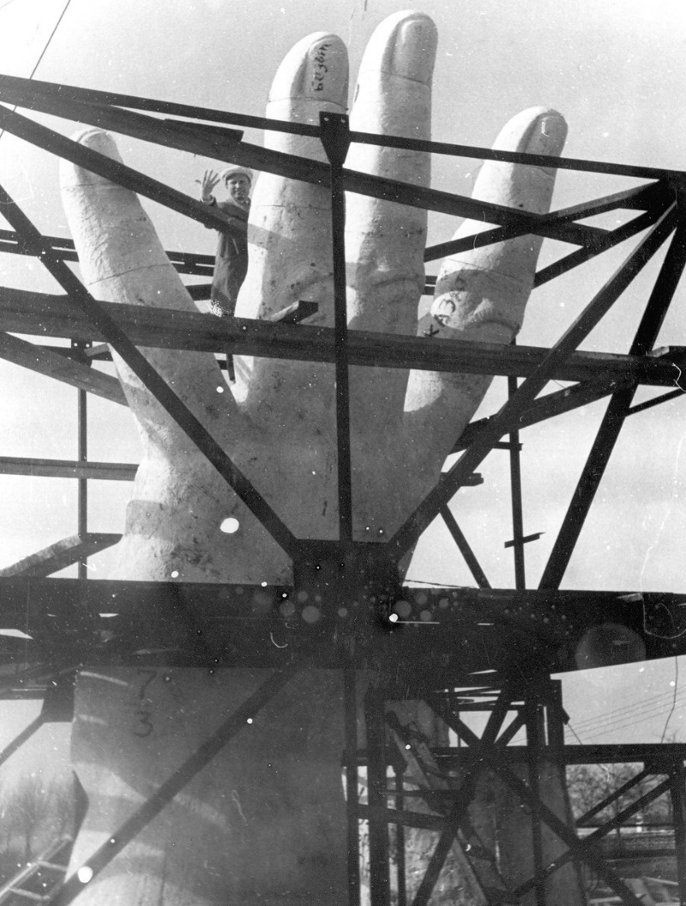
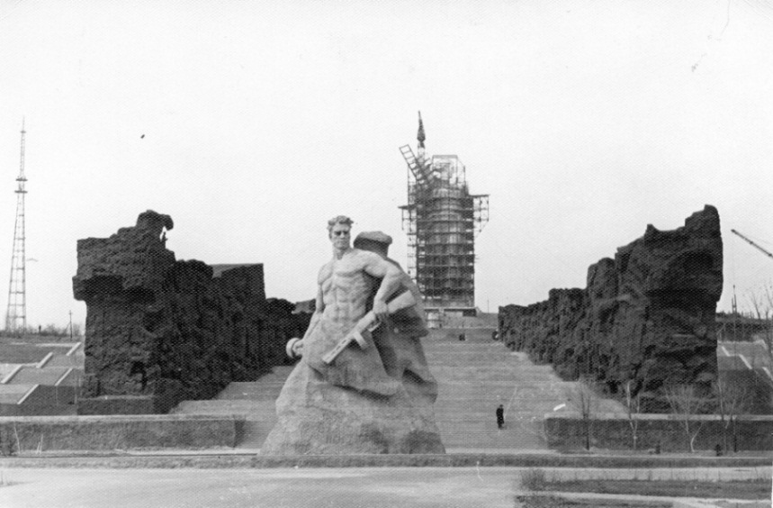
Комплекс строился с 1959 года по октябрь 1967 года

Slide 7
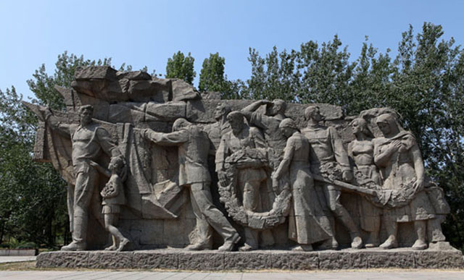
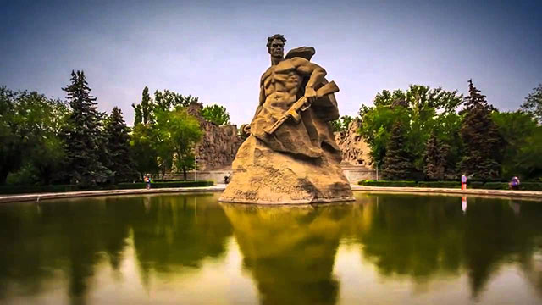
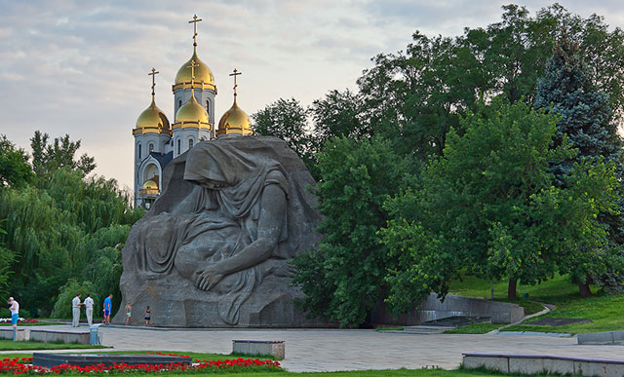
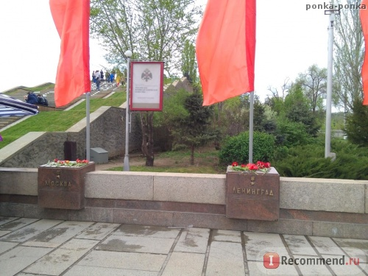
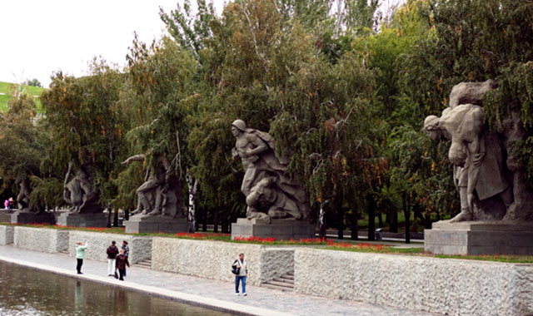
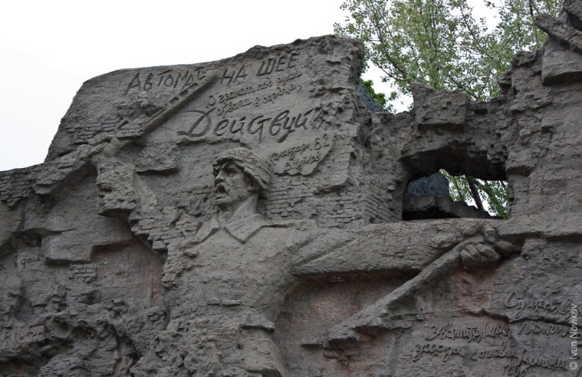
Памятник-ансамбль «Героям Сталинградской битвы»
Мамаев Курган - это большая композиция, разбитая на части, каждая из которой несёт своё значение, свою миссию, но вместе всё это является памятью и восхвалением победе героям, победившим в Сталинградской битве.

Slide 8
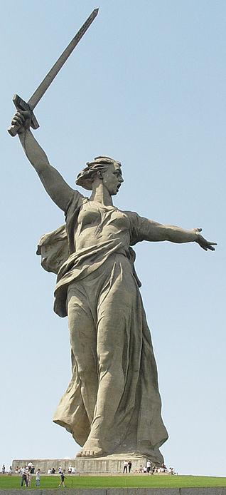
«Родина-мать зовёт!»
В резком, стремительном порыве встала на кургане женщина.
С мечом в руках она призывает своих сыновей встать на защиту Отечества.
Сдвинутые брови, широко открытый, кричащий рот, раздуваемые порывами ветра короткие волосы, сильные руки, облегающее формы тела длинное платье, раздуваемые порывами ветра концы платка – всё это создаёт ощущение силы, экспрессии и непреодолимого стремления вперёд.
На фоне огромного неба она подобна парящей в небе птице.

Slide 9
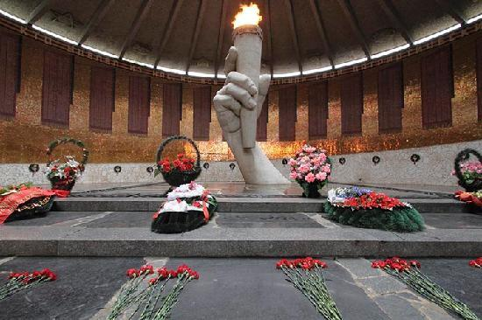
Зал Воинской Славы
Зал посвящен вечной памяти павших в боях за Мамаев курган и Сталинград.
На своде здания изображены государственные награды, на стенах - 34 красных знамени, каждое из которых содержит имена погибших бойцов.
У Вечного огня всегда лежат цветы и венки, не забыты герои, оставшиеся на кургане навечно.

Slide 10
Заключение
Мамаев курган в Волгограде не может не волновать души тех, кто хоть раз побывал здесь и проникся духом отваги, смелости и патриотизма.
Эта композиция является завещанием грядущим поколениям: хранить мир, чтобы человеческие жертвы были не напрасными.

Slide 11
В книге собраны главы из воспоминаний советских военачальников о Сталинградской битвы: Г. К. Жукова, А. М. Василевского, В. И. Чуйкова, А. И. Родимцева, И. И. Людникова.
Книги о Сталинградской битве из фонда ИБЦ ВолгГТУ (чит. зал № 3)
Сталинград : уроки истории : воспоминания участников битвы / под общ. Ред. В. И. Чуйкова. – Москва : Прогресс, 1976. – 495 с.

Slide 12
Самсонов, А. М. Сталинградская битва / А. М. Самсонов. – 3-е изд., доп. – Москва : Наука, 1982. – 623 с.
Монография посвящена крупнейшему событию Великой Отечественной войны.
Показано военно - политическое и международное значение битвы на Волге.

Slide 13
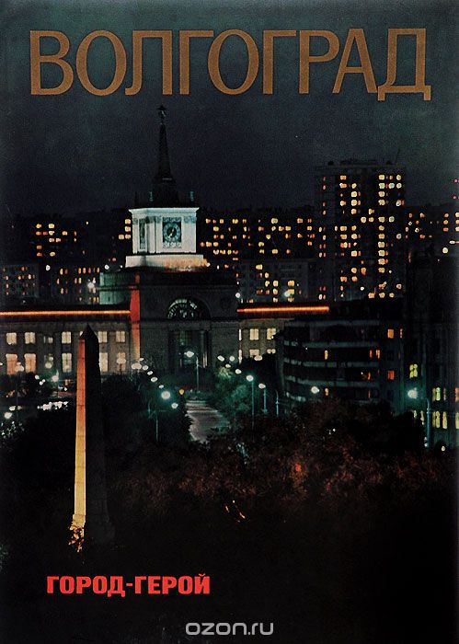
Фотоальбом с красочными фотографиями истории города-героя Волгограда.
Волгоград – город-герой : фотоальбом. – Москва : Сов. Россия, 1978. – 206 с.

